Slide 1
Чему учит сказка К.Г. Паустовского «Теплый хлеб»
Гуманитарное направление: русская литература
Выполнил: ученик 5 «В» класса специализированного лицея №39 Аймагамбетов А.
Научный руководитель: учитель русского языка и литературы Топаева А.Д.

Slide 2
План
Введение
«Теплый хлеб» - сказка или рассказ
Филька – герой или антигерой
К.Г. Паустовский - пейзажист
Заключение
Back to
school

Slide 3
Актуальность темы
Тема «человека» всегда была на первом месте у художников слова. Она всегда привлекала как писателей, так и читателей.
Цель
заключается в раскрытие образа главного героя Фильки в сказке К.Г. Паустовского «Теплый хлеб».
Задачи:
познакомиться с произведением К.Г. Паустовского «Теплый хлеб»;
проследить и сравнить героев сказки;
проанализировать и обобщить полученные данные.
Back to
school
Notes:
Back to school

Slide 4
События и главные герои сказки
 | Реальные события | Сказочные события
Герои | Филька Конь Панкрат Бабка Филька Жители деревни | Сорока Силы природы
События | Филька обидел коня. Филька спрашивает совета у Панкрата, как исправить содеянное им зло. Ребята долбят лёд на реке, чтобы заработала мельница. Филька мирится с конём. | Топнул конь ногой – засвистел ветер, упал на землю лютый мороз. Легенда о происшествии столетней давности. Сорока приводит теплый ветер.

Slide 5
Это жанр повествования с фантастическим или волшебным сюжетом, происходящим в реальном или волшебном мире, в котором могут действовать как реальные, так и вымышленные персонажи.
Теперь перечислим главные черты литературной сказки: отражает мировоззрение своей эпохи, заимствование у народной сказки персонажей, образов, сюжетов, особенностей языка и поэтики, сочетание вымысла и реальности.
Литературная сказка

Slide 6
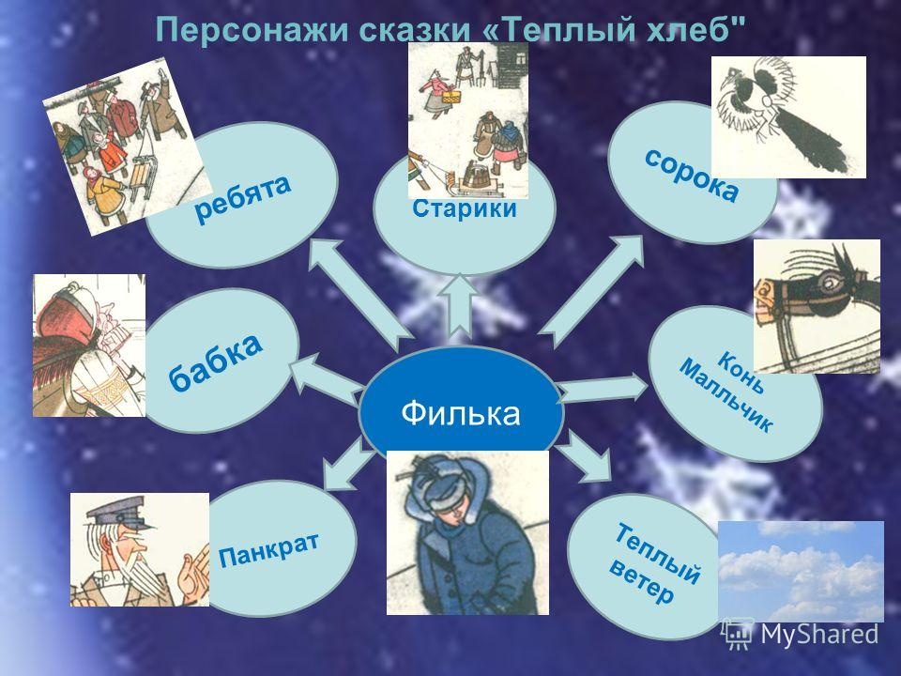

Slide 7
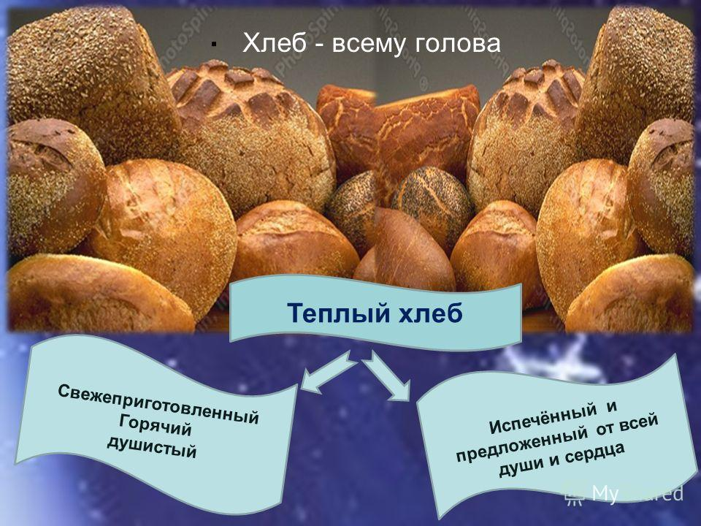
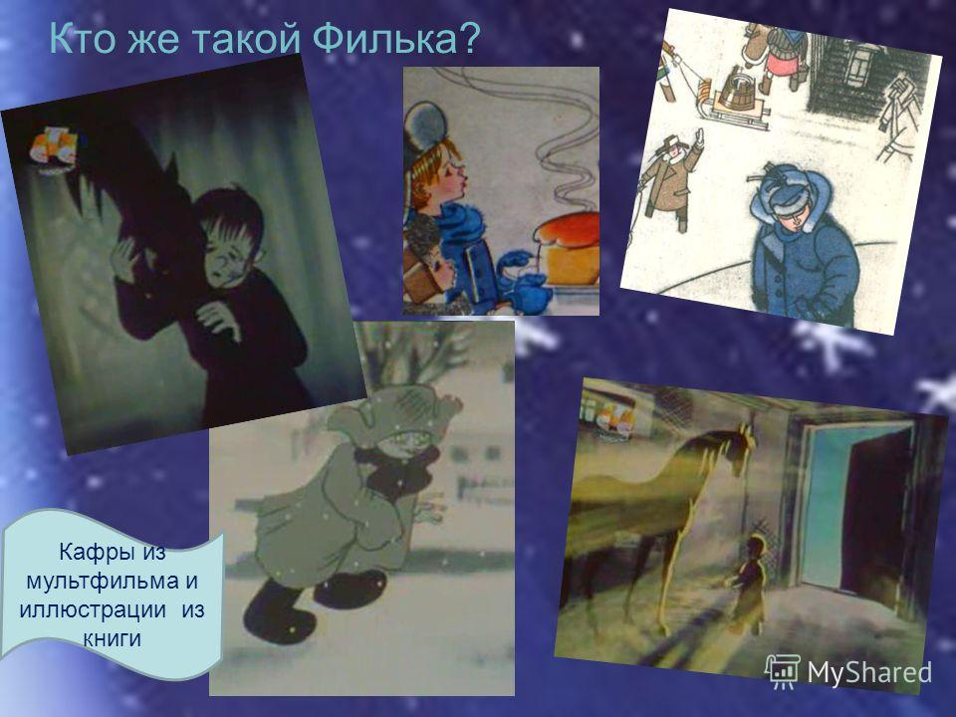

Slide 8
стыд
раскаяние
искупление
благодарность за урок
Страх наказания и стыд за содеянное ⎯ это первая стадия осознания своего поступка. Если человек боится, что его накажут за провинность, – значит, он осознает, что поступил плохо. А если он испытывает еще при этом и стыд – значит, это его совесть жжет и мучит, а раз есть совесть – будут и муки, будет и раскаяние.
Вторая ступень ⎯ это преодоление страха и стыда и чистосердечное признание своей вины. На этой ступени провинившийся просит прощения у обиженного.
Третий этап ⎯ искупление, т.е. исправление греха. Здесь необходимы и терпение, и мужество, и смелость. Дурное совершается бездумно, быстро, легко, а вот исправлять зло можно только большим трудом.
Четвертый этап ⎯ это примирение и благодарность за урок, который ему преподали.
Back to
school

Slide 9
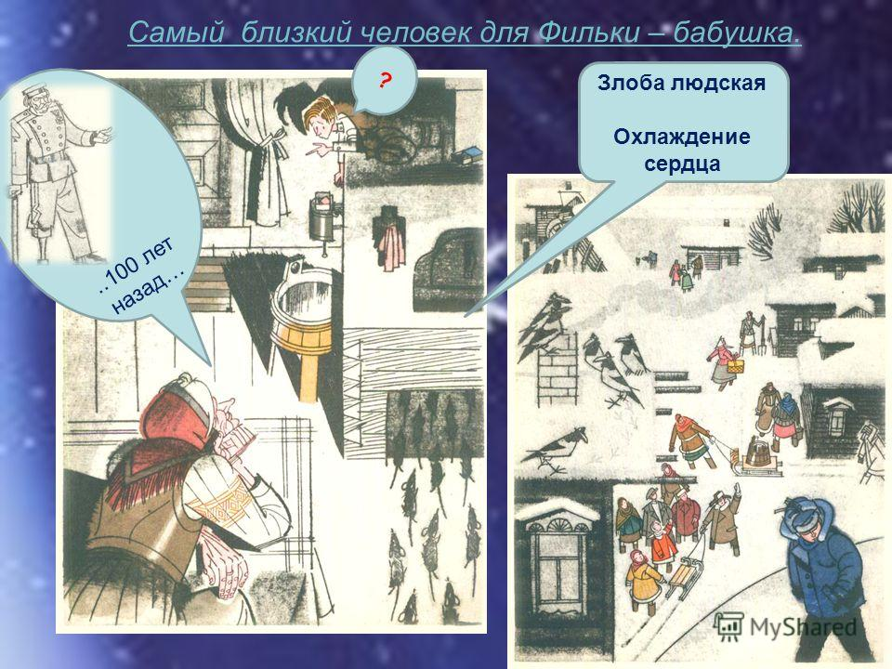
Мы можем провести параллель между двумя героями, Филькой и Конем. Оба они одиноки и несчастны, но каждый по-своему. Их одинокая жизнь ⎯ это результат кровопролитной войны, когда многие дети оставались сиротами, люди теряли своих близких, крышу над головой и самое главное ⎯ покой.
Мы ничего не знаем о родителях главного героя, он живет с бабушкой. Раненого Коня также был вынужден оставить в деревне его хозяин. У Фильки есть бабушка, но старый и немощный человек. Оба они оставлены на произвол судьбы и никому нет до них дела. Может быть, именно поэтому Филька озлоблен и груб со всеми. Он всего лишь ребенок, которому страшно, и его поведение ⎯ это своего рода защита от всех. Конь же наоборот стар и болен. Одинокая старость и сиротство, разгром ⎯ вот результат войны. Даже природа напоминает нам о суровом времени войны.

Slide 10
К.Г. Паустовский - пецзажист
1 | Спокойствие | Теплая зима Дым висел Вода тихая, чёрная | Метафора Эпитет | Филька обидел коня
2 | Тревога | Завыл, засвистел ветер Ветер вздул снег Летела солома Ревела, обезумев, метель Снежная пыль | Олицетворение Эпитет | Филька прячется от непогоды
3 | Страх | Небо зазеленело как лед Звезды примерзли Колючий мороз прошел по деревне Река застыла | Сравнение Олицетворение | Филька заплакал. Бабка говорит, что Панкрат знает, как поправить злодейство
4 | Одиночество Пустота Надежда | Снег пел под ногами Воздух замерз Одна пустота Пылинка сверкала бы как звезда | Олицетворение Сравнение | Филька разговаривает с Панкратом

Slide 11
Евтушенко писал:
Берегите эти земли, эти воды,
Даже малую былиночку любя,
Берегите всех зверей внутри природы,
Убивайте лишь зверей внутри себя.
Notes:
back

Slide 12
Спасибо за внимание

